Slide 1
愛與榜樣
致 兒教組教員

Slide 2
愛 包括
界線
引導

Slide 3
界線 包括對自己的界線
你從何處得到界線？知識，教導，良心。 （家庭、教會、學校、朋友、資訊）
你如何看待界線？感覺，情緒，抗爭。 （壓抑、不舒服、暴怒、自傷）
你如何回應界線？選擇。（以什麼為基準、為什麼選這個、不理、自爽、神的感覺）

Slide 4
引導 包括對自己的引導
你如何每天引導自己？
你每天如何讓神引導？
你的方法？時間？
你有挑戰自己，不以自己為主嗎？

Slide 5
愛 是為了愛主
原來是受苦
不能做自己
為了榮耀神

Slide 6
詩 396

Slide 7
活出自我 VS 自我要求

Slide 8
我本來就是這樣好不好
拜託喔，聖經又沒有記載說不可以這樣
大家都是這樣啊，這又沒怎樣
我還是有進來教會啊
不爽？不做就不要做啊
我比他還好，OK!
怕什麼，就是要說出來呀

Slide 9
所以你的造型、服裝、頭髮、態度、說話、生活 都是選擇

Slide 10
你做自己，不是壞人，也不是不好，但你願意為了耶穌選擇，自我要求，這是極其寶貴的事。

Slide 11
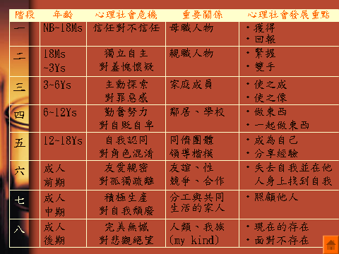
孩童的發展 撞擊 自我的發展
Erikson 的發展理論

Slide 12
「扮演」「示範」好老師的角色
做選擇（演出想很久，然後做出正面的選擇）
常說對不起（哇，怎麼辦，承認錯誤）
互相尊重（請，謝謝，微笑）
保持好奇心（讓我想ㄧ想）

Slide 13
「扮演，示範」好老師的角色
跟進他們被要求的事
1. 準時。2. 完成功課。3. 講話小聲。4. 保守承諾。5. 不要放棄。
接納角落的孩子
因為老師很愛主耶穌，所以......

